Slide 1
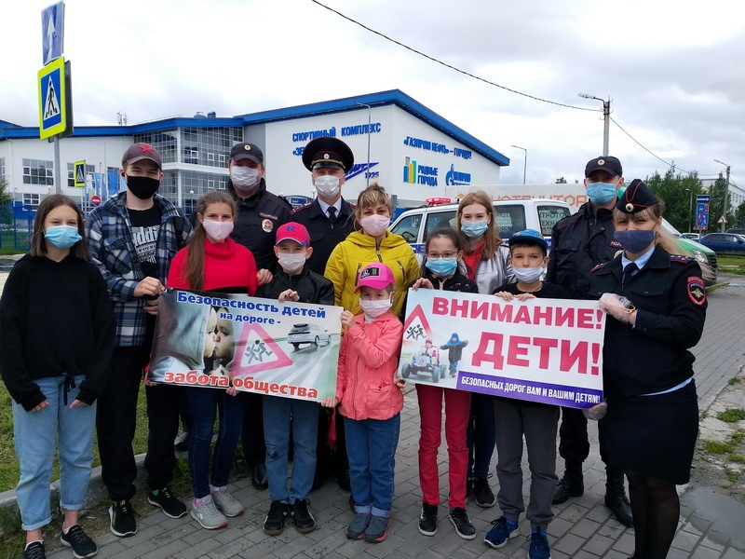
PRO асфальт
Команда проекта: волонтеры объединения «Быть добру»
Панкратова Евгения
Чиркова Ольга
Хасанова Зумрад

Slide 2
PRO асфальт
Команда проекта:
специалисты по работе с молодежью и волонтеры объединения
«Быть добру» - 5 чел
муниципального бюджетного учреждения «Многофункциональный центр по работе с семьёй и молодежью «Доверие».
Панкратова Евгения Чиркова Ольга
Хасанова Зумрад Хичин Кирилл
Асадов Нурлан
Халифаева Саида
Юсупова Элина

Slide 3
КРАТКАЯ АННОТАЦИЯ
Проект направлен на привлечение внимания жителей города Ноябрьска о необходимости соблюдения правил дорожного движения, посредством нанесения тематических надписей на асфальте светоотражающей краской.

Slide 4
ЦЕЛЬ ПРОЕКТА
Способствовать снижению уровня ДТП с участием жителей Ноябрьска, через формирование осознанной потребности в соблюдении личной безопасности, посредством нанесения мотивирующих и предостерегающих надписей на асфальте городских тротуаров о соблюдении ПДД в период с июня по август 2022 года.

Slide 5
ЗАДАЧИ ПРОЕКТА
-составить и согласовать с Администрацией города Ноябрьск адресный список площадей для нанесения тематических надписей на асфальте;
- разработать информационно-просветительскую продукцию, логотип проекта, эскиз форменной одежды;
-разместить рекламу мероприятий через соцсети: освещение в группе в ВК, согласовать с представителями СМИ освещение реализации проекта;
- нанести не менее 40 тематических надписей на асфальте светоотражающей краской в июле 2022;
-организовать и провести 2 информационно-просветительские акции, в ходе которых раздать 1000 информационных буклетов;
- организовать и провести заключительное мероприятие на микрорайоне: интерактивную программу «Начни с себя!»;

Slide 6
ЦЕЛЕВЫЕ ГРУППЫ
- несовершеннолетние дети до 18 лет, в летний период катаются на велосипедах и проезжают «зебру» не соблюдая правила дорожного движения;
- молодежь от 18 до 35 лет, которые дольше всех находятся на вечерних прогулках;
- водители, байкеры, любители быстрой езды, не обращающие внимание на правила дорожного движения;
- гости города и население, проживающие в городе.

Slide 7
Количественные показатели
- до 30.07 на территории города Ноябрьска будут нанесены 40 надписей на асфальте светоотражающими красками;
- проведены 2 информационно-просветительские акции, распространены 1000 буклетов среди населения города;
- размещены 4 информации на официальной страничке МБУ «МЦРСиМ «Доверие» в социальной сети «ВКонтатке», Инстаграмм о реализации проекта;
- 2 репортажа на городском телевидении о реализации проекта «PRO асфальт»;
- общий охват мероприятиями проекта составит 1200 человек;

Slide 8
Качественные показатели:
повышать уровень сформированности культуры безопасного поведения пешеходов и ответственности участников дорожного движения;
- внедрение нового направления воспитания населения города;
- создание волонтерского молодежного отряда «Дорожный патруль» и сотрудничество с ГИБДД и ДОУ города
-консолидация усилий градообразующих предприятий, органов местного самоуправления и волонтёрских объединений в улучшении качества жизни населения города.

Slide 9
Мультипликативность и дальнейшая реализация проекта
-реализация новых идей и направлений работы по повышению гражданской активности населения в рамках защиты несовершеннолетних от несчастных случаев;
ежегодно после реализации проекта включить цикл мероприятий в рамках формирования общей культуры, профилактики ДТП совместно с представителями ГИБДД.

Slide 10
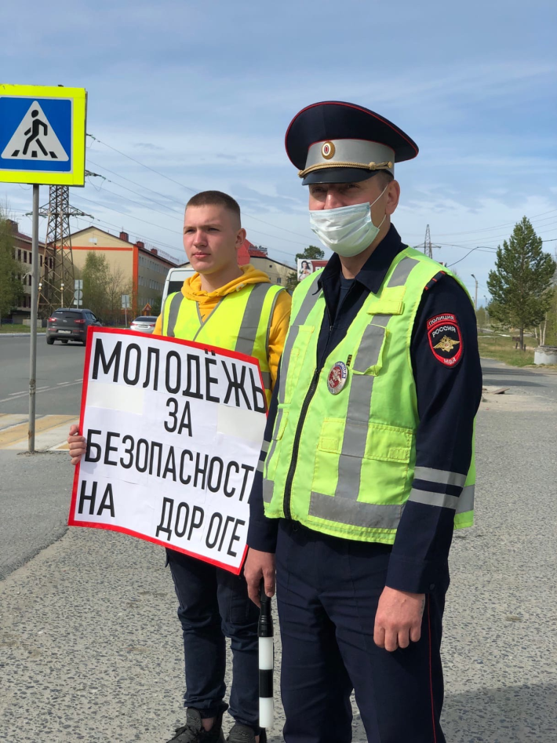
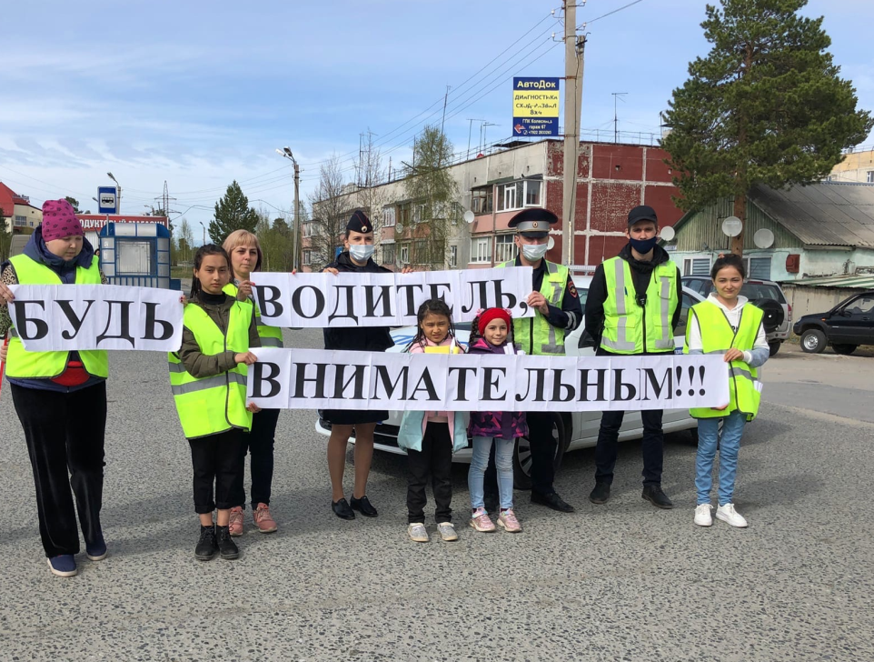
Молодёжь за безопасность на дороге

Slide 11
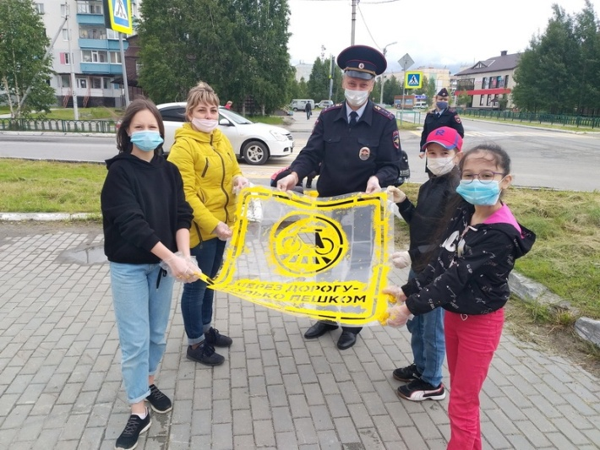
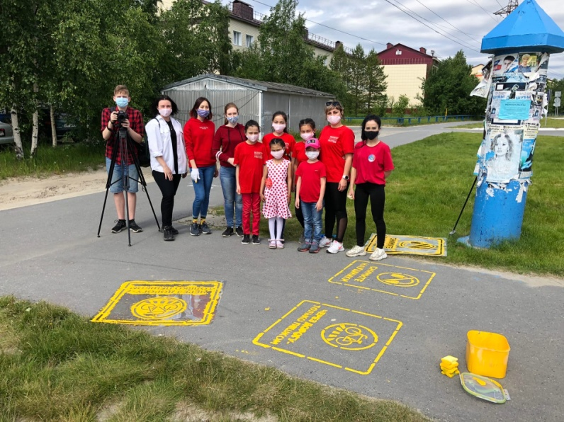
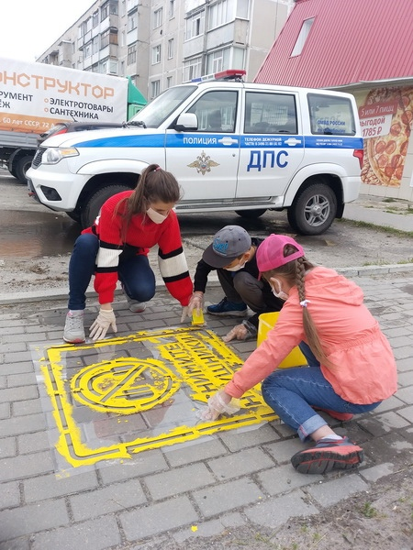

Slide 12
